Slide 1


Slide 2


Slide 3

Introducción a Docker
Ing. Oscar Omar Sánchez Alvarado
Ing. Glenn Della Rocca Suasnavar

Slide 4
Contenido
¿Qué es Docker?
Caracteristicas principales
Arquitectura de Docker
¿Qué es una imagen?
Dockerfile
Volumenes
¿Qué es un Contenedor?
Estructura de un contenedor
Máquina virtual VS Docker

Slide 5
¿Que es Docker?
Docker es una plataforma para desarrolladores y administradores de sistemas para construir, compartir y correr aplicaciones con contenedores.

Slide 6
Características principales
Flexible
Ligero
Portable
Débilmente acoplado
Escalable
Seguro

Slide 8
¿Qué es una Imagen?
Una imagen es un paquete ejecutable que incluye todo lo necesario para ejecutar una aplicación: el código, un tiempo de ejecución, librerías, variables de entorno y archivos de configuración.
Notes:
<

Slide 9
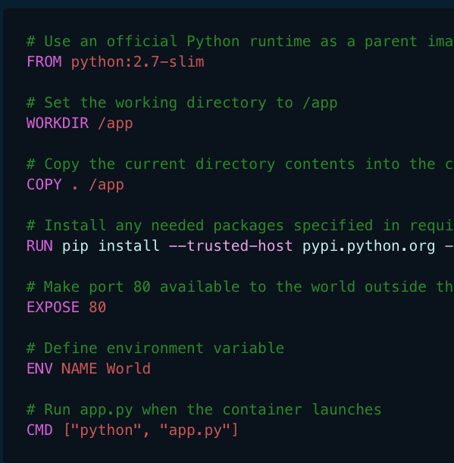
Dockerfile
Docker puede construir imágenes automáticamente leyendo las instrucciones de un Dockerfile. Un Dockerfile es un documento de texto que contiene todos los comandos que un usuario podría llamar en la línea de comandos para ensamblar una imagen.

Slide 10

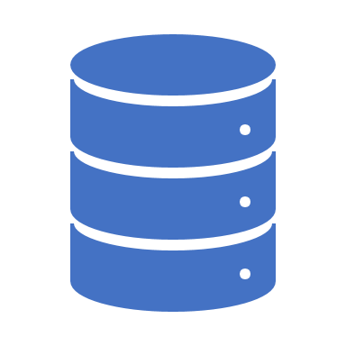
Volumenes
Un volumen de datos es una carpeta física en nuestro equipo donde se almacenan datos del contenedor. Estos volúmenes se especifican en el fichero Dockerfile.
Ejemplo en Dockerfile
VOLUME /var/lib/mysql
En comando
docker run –d –name database –v mariadb:/var/lib/mysql

Slide 11
¿Qué es un Contenedor?
Un contenedor es una instancia de tiempo de ejecución de una imagen.
Un contenedor se inicia ejecutando una imagen.

Slide 12
Estructura de un contenedor
Un contenedor se ejecuta de forma nativa en Linux y comparte el kernel de la máquina host con otros contenedores. Ejecuta un proceso discreto, no ocupa más memoria que cualquier otro ejecutable, lo que lo hace liviano.

Slide 13
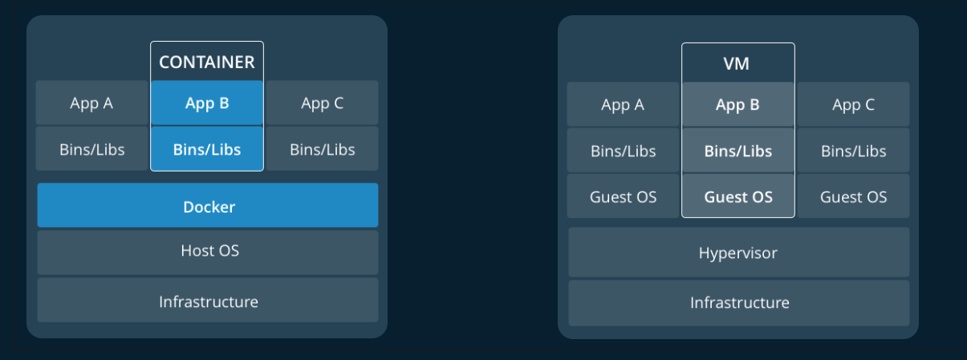

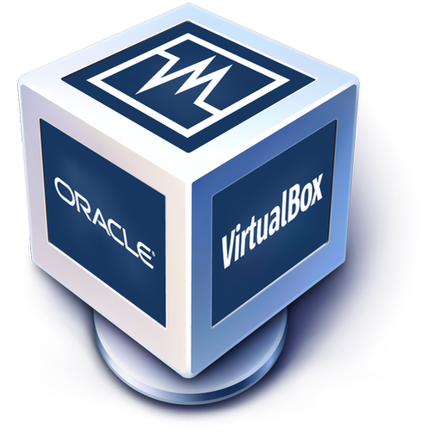
Máquina virtual VS Docker
Por el contrario, una máquina virtual (VM) ejecuta un sistema operativo "invitado" completo con acceso virtual a los recursos del host a través de un hipervisor

Slide 14
Referencias
https://totlol.com/what-is-docker-in-devops/
https://docs.docker.com/v18.09/get-started/
https://github.com/mccdev19/tallerDocker

